Slide 1





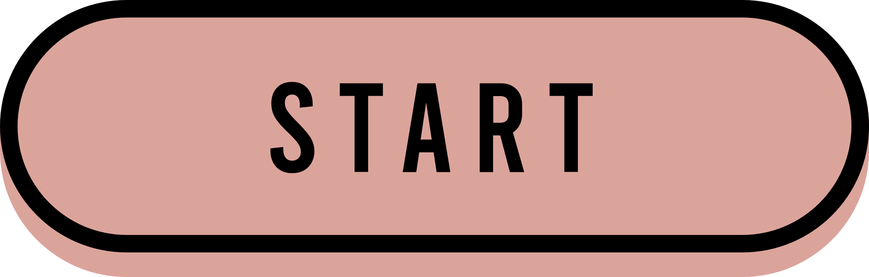

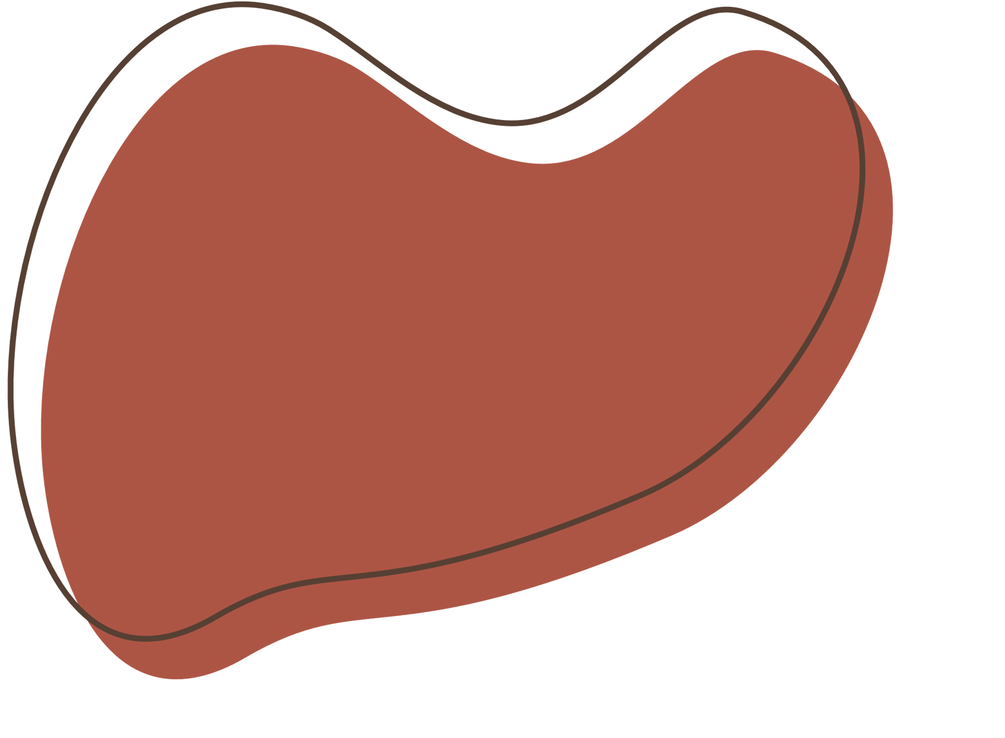
VẬT LÍ 11
ĐIỆN TRỞ. ĐỊNH LUẬT ÔM
GIẢI MÃ Ô CHỮ

Slide 2



Cách chơi
Chọn 1 ô chữ, tham gia trả lời câu hỏi để điền vào ô chữ, hoàn tất 8 câu hỏi để tìm ra từ khóa của ô chữ.
Câu trả lời đúng +1đ
Từ khóa đúng +3đ

Slide 3
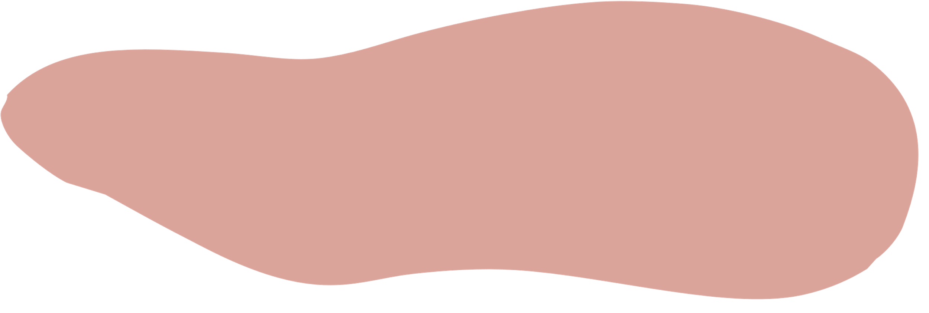


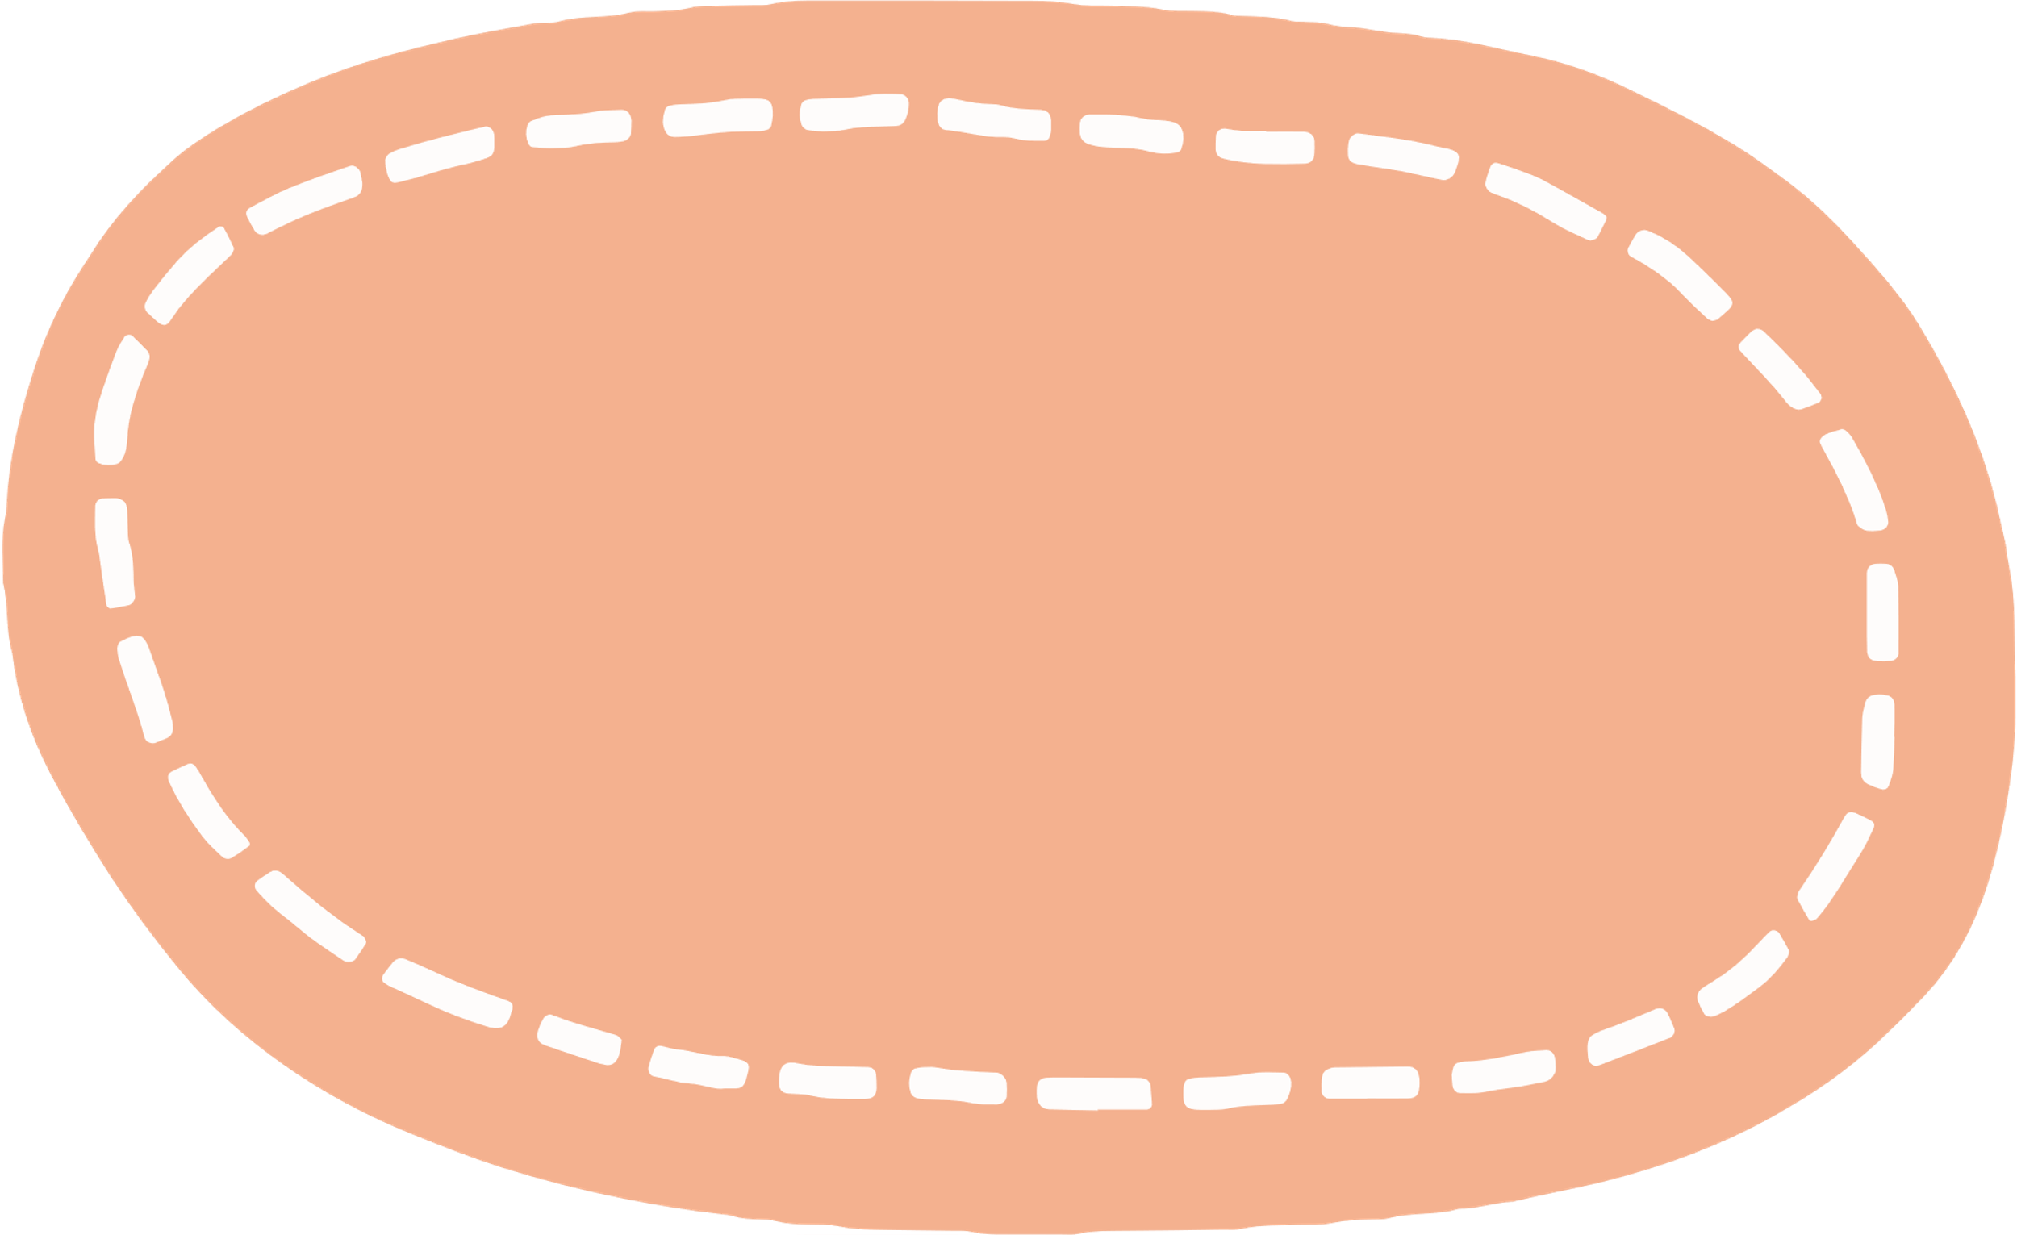



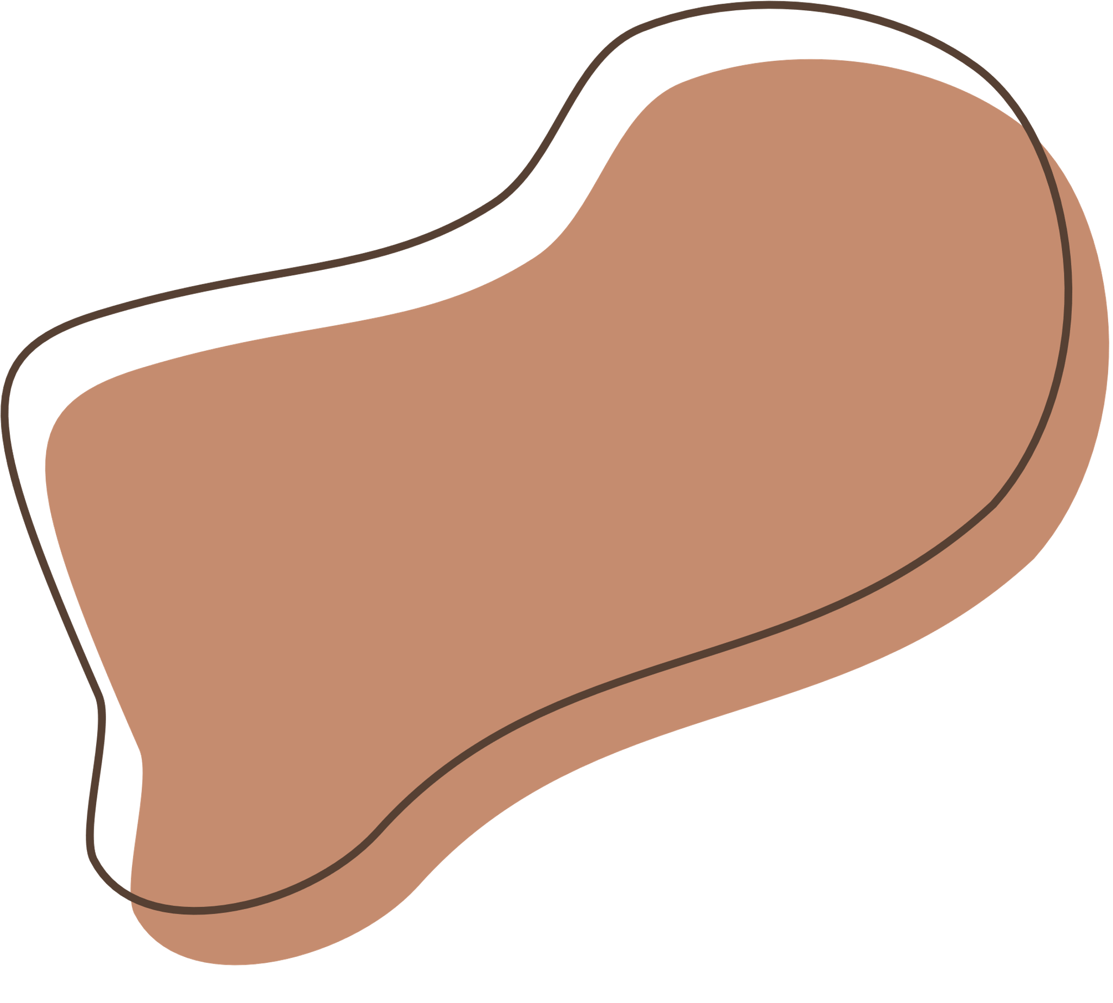
Question Time

Slide 4





Giải mã ô chữ
d
i
e
n
t
r
o
n
g
h
i
c
h
r
e
s
i
s
t
a
n
c
e
n
t
c
v
o
n
c
a
n
g
n
h
o
n
h
i
e
t
d
o
t
a
n
g

Slide 5


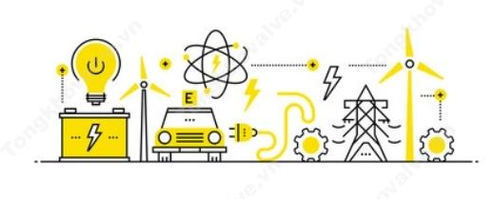


Điện năng.

Slide 6



Slide 7












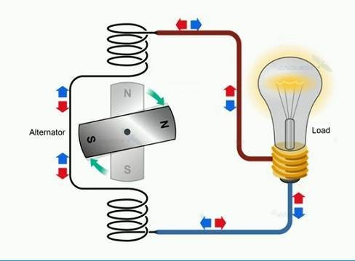
Câu số 1
Đại lượng đặc trưng cho mức độ cản trở dòng điện của vật dẫn là gì?
Đây là gì?
đ
i
ệ
n
t
r
ở

Slide 8
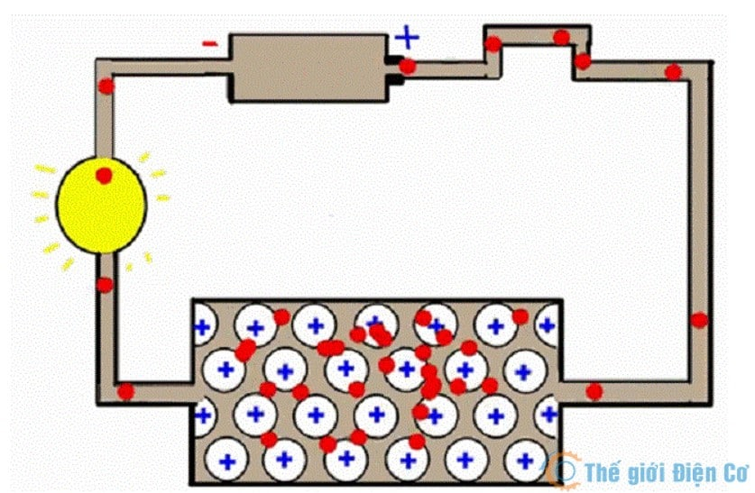
Câu số 2
Cường độ dòng điện chạy qua vật dẫn kim loại tỉ lệ ___ điện trở của vật dẫn.
Đây là gì?
n
g
h
ị
c
h

Slide 9
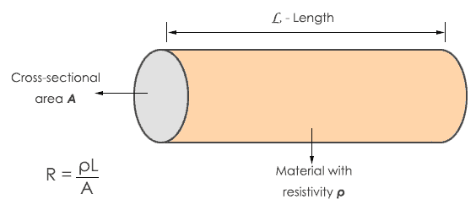
Câu số 3
R là kí hiệu của điện trở dây dẫn, vậy R là chữ cái đầu của từ tiếng anh nào?
Đây là gì?
r
e
s
i
s
t
a
n
c
e

Slide 10
Câu số 4
Nhiệt điện trở nào có cấu tạo từ hỗn hợp các bột oxit kim loại như mangan, niken, cobalt,… với tỉ lệ trộn và khối lượng nhất định. Hỗn hợp này sau đó sẽ được nén chặt và nung ở nhiệt độ cao trong một khoảng thời gian xác định.
Đây là gì?
N
T
C

Slide 11
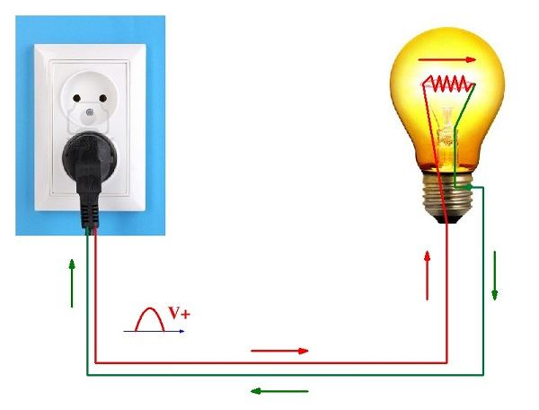
Câu số 5
Đơn vị đo hiệu điện thế, suất điện động trong hệ SI là gì?
Đây là gì?
v
ô
n

Slide 12
Câu số 6
R càng lớn thì cường độ dòng điện I___
Đây là gì?
c
à
n
g
n
h
ỏ

Slide 13
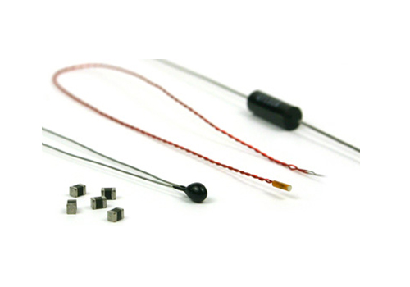
Câu số 7
Nhiệt điện trở là loại điện trở có giá trị thay đổi đáng kể theo ___
Đây là gì?
n
h
i
ệ
t
đ
ộ

Slide 14
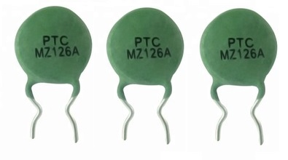
Câu số 8
Điện trở của nhiệt điện trở PTC tăng khỉ nhiệt độ ___
Đây là gì?
t
ă
n
g

Slide 15

SƯU TẦM: ĐOÀN VĂN DOANH, NAM TRỰC, NAM ĐỊNH
LINK NHÓM DÀNH CHO GV BỘ MÔN VẬT LÝ TRAO ĐỔI TÀI LIỆU VÀ CHUYÊN MÔN CT 2018
https://www.facebook.com/groups/299257004355186

